Slide 1
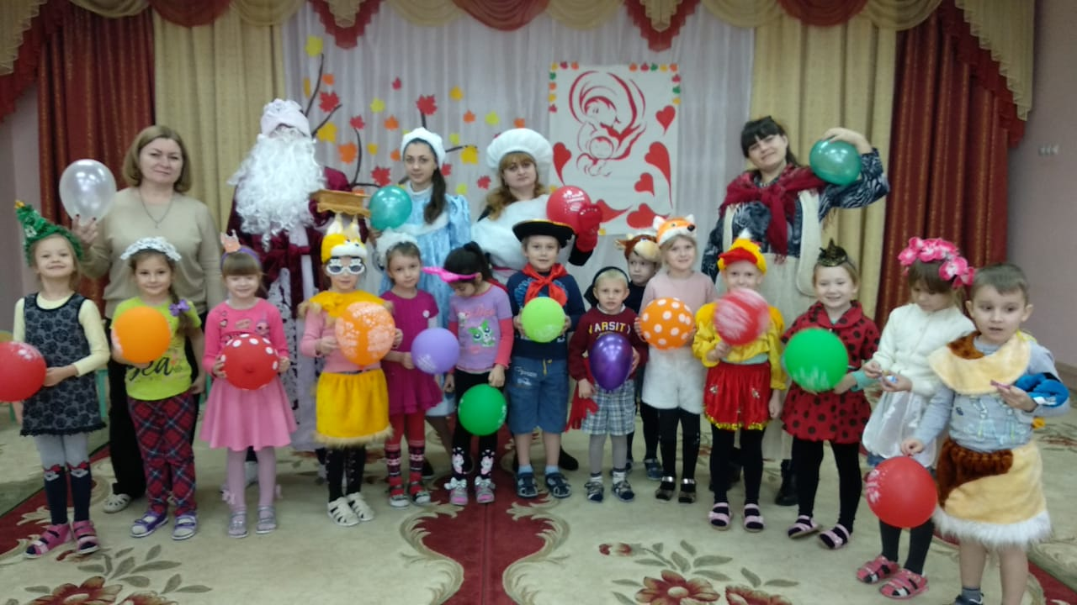
День Рождения Деда Мороза

Slide 2
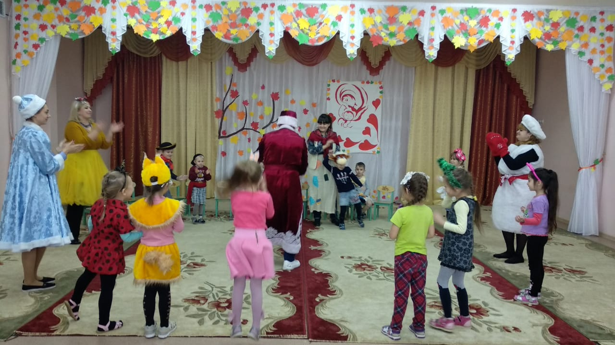
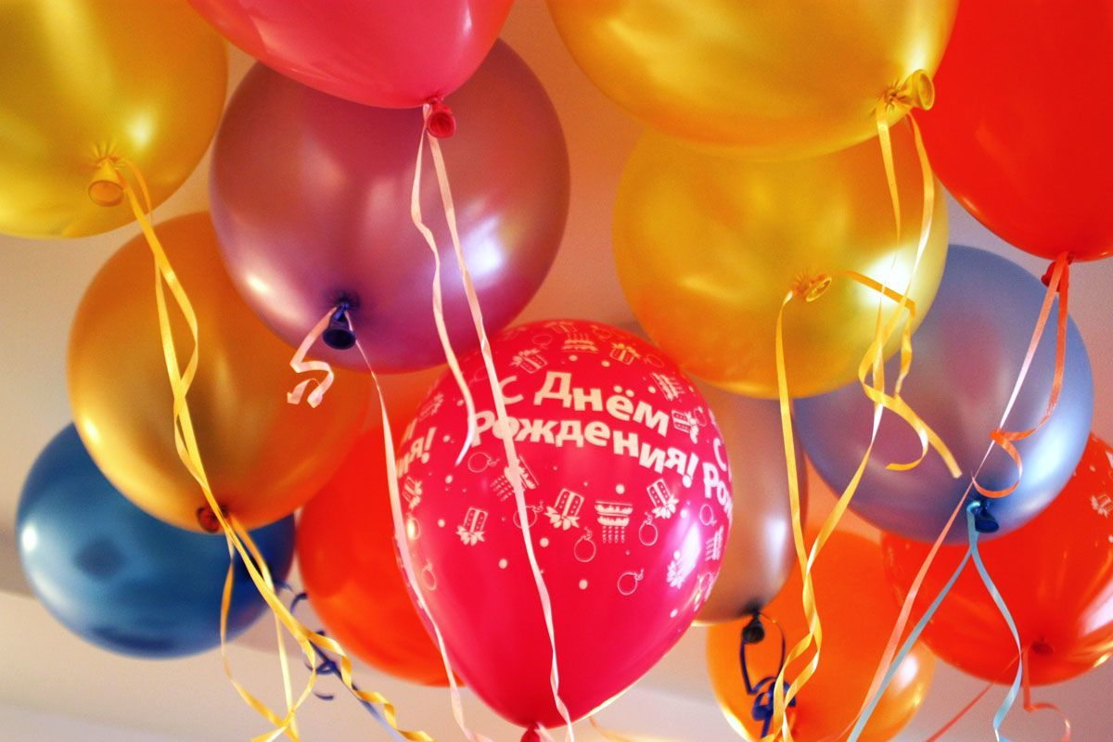
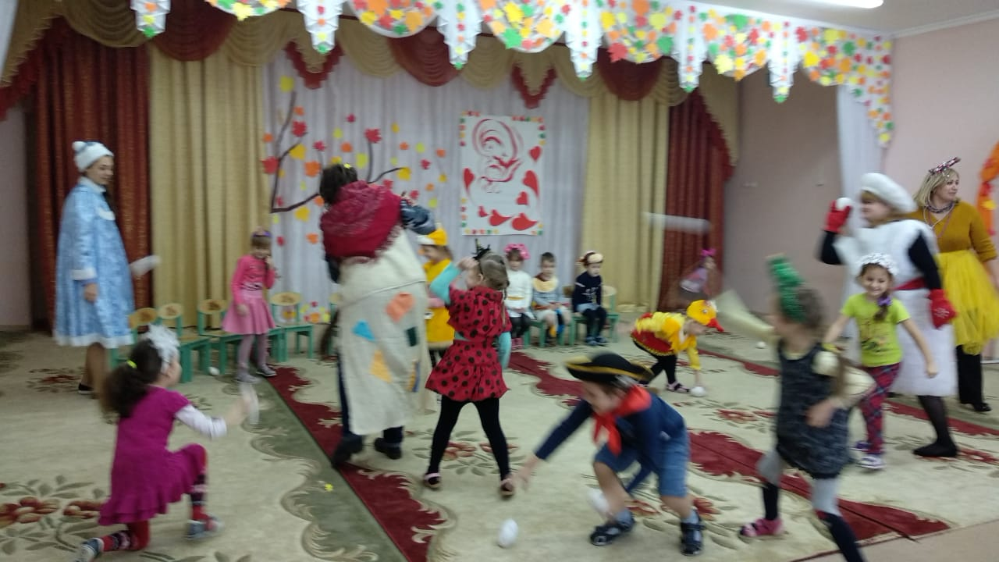
У Дедушки Мороза,
знакомого всем детям,
тоже бывает День Рождения! Детки вместе с педагогами отмечали
День Рождения Деда Мороза.

Slide 3
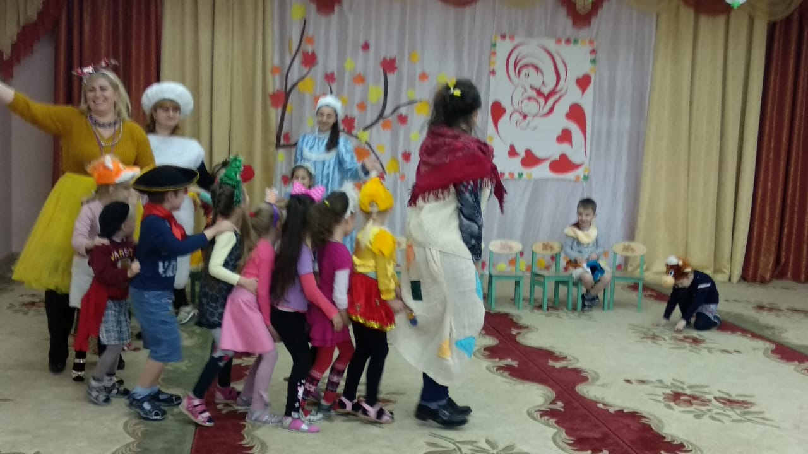
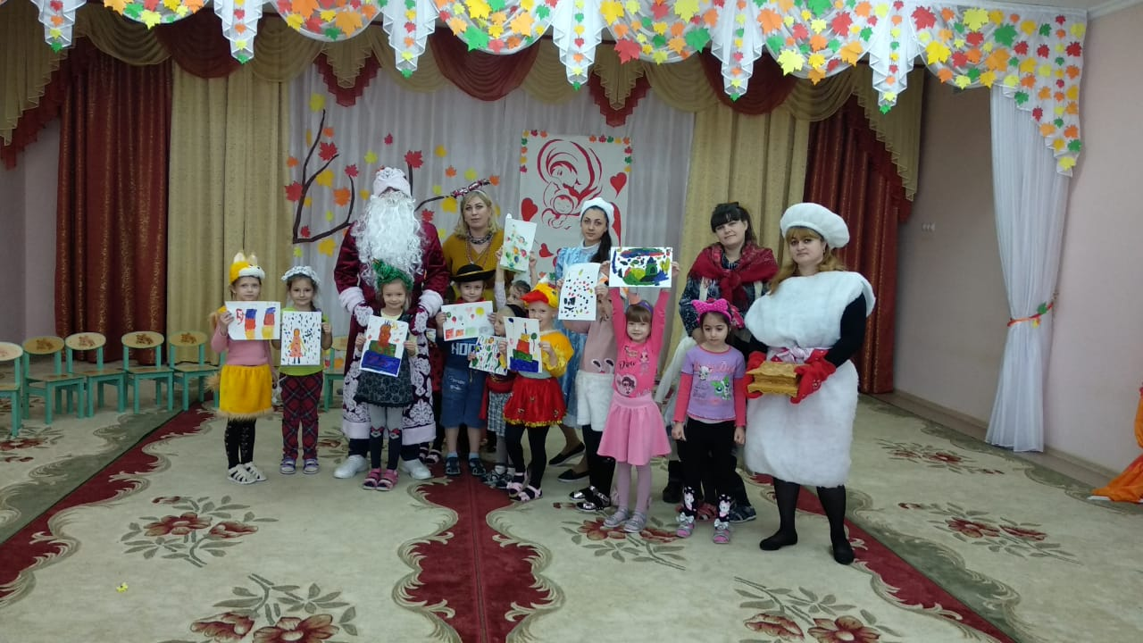
Поздравить Дедушку пришли Баба Яга, Снеговик, его внучка Снегурочка. День Рождение отметили очень весело: катались на метле Бабы Яги, играли в снежки, водили хороводы с Дедом Морозом и, конечно подарили подарки Деду Морозу.

Slide 4
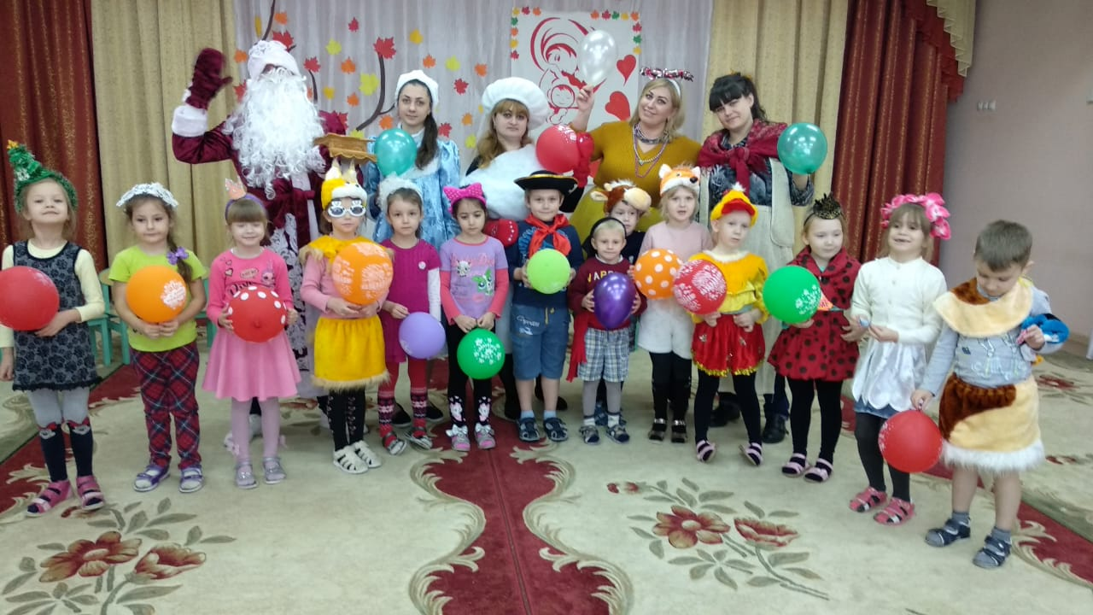
Мероприятие подготовили и провели воспитатели: Кулуева А.В., Жигалова О.М., Макаренко А.С., педагог- психолог Бадалян Д.Я., музыкальный руководитель Марюхина С.В., инструктор по физической культуре Руссол А.А.

